Slide 1

Análisis y predicción de aterrizajes de Falcon 9 de SpaceX
Ciencia de Datos
Humberto Abel Fernández Rodríguez
20-07-2024

Slide 2
Esquema
Resumen ejecutivo
Introducción
Metodología
Resultados
Discussion
Conclusiones
Apendice

Slide 3
Resumen ejecutivo
Resumen de metodologías:
Resumen de resultados:
Obtención de datos a través de la API de SpaceX y de Wikipedia con técnicas de Webscrapping.
Gestión de los datos (wrangling): obtención datos de lanzamiento con éxitos y fracasos (1,0).
Exploración y análisis de los datos con SQL y técnicas de visualización.
Visualización interactiva de los lugares de lanzamiento con Folium y Dashboards.
Predicción con machine learning usando Regresión Logística, SVM, Árbol de decisiones y KNN.
Resultados del análisis exploratorio de datos.
Manipulación de los datos para obtener un conjunto de lanzamiento con éxitos y fracasos.
Análisis visual e interactivo de resultados.
Resultados del análisis predictivo con machine learning.

Slide 4
Introducción
La era espacial comercial ha comenzado. Empresas como Virgin Galactic (vuelos espaciales suborbitales), Rocket Lab (pequeños proveedores de satélites), Blue Origin (cohetes reutilizables suborbitales y orbitales) y SpaceX compiten por un mercado en auge
Concretamente, SpaceX ofrece:
Envíos a la Estación Espacial Internacional.
Starlink: Internet satelital.
Misiones tripuladas.
Costos bajos: $62 millones por lanzamiento del Falcon 9 frente al resto del mercado que sube a casi el triple. Esto lo consigue reutilizando la primera etapa.
Objetivo del Proyecto:
Determinar si la primera etapa del Falcon 9 de SpaceX aterrizará, con lo cual se podría reutilizar y abaratar el siguiente lanzamiento de un modo notable ya que es la parte más grande y costosa.
Dificultades:
El aterrizaje de la primera etapa no siempre es exitoso y, además, SpaceX puede sacrificar la primera etapa dependiendo de la misión.
Cometido del Científico de Datos:
Determinar el precio de cada lanzamiento.
Recopilar información sobre SpaceX y crear paneles de datos para identificar los factores que influyen en el resultado del aterrizaje.
Predecir si SpaceX reutilizará la primera etapa usando modelos de aprendizaje automático y datos públicos.

Slide 5
Metodología

Slide 6
Resumen de la metodología
Obtención de datos | A través de la API de SpaceX obtenemos un conjunto de datos. Con técnicas de Webscrapping obtenemos otro conjunto de datos. Ambos los pasamos a dataframes de Pandas.
Tratamiento de datos (wrangling) | Limpieza y preparación de los datos
Análisis exploratorio de datos (EDA) | Técnicas de visualización y SQL
Visualización interactiva de los lugares de lanzamiento | Folium
Predicción con machine learning | Modelos de clasificación supervisados: Regresión Logística SVM Árbol de decisiones KNN

Slide 7
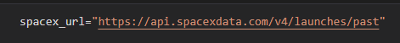
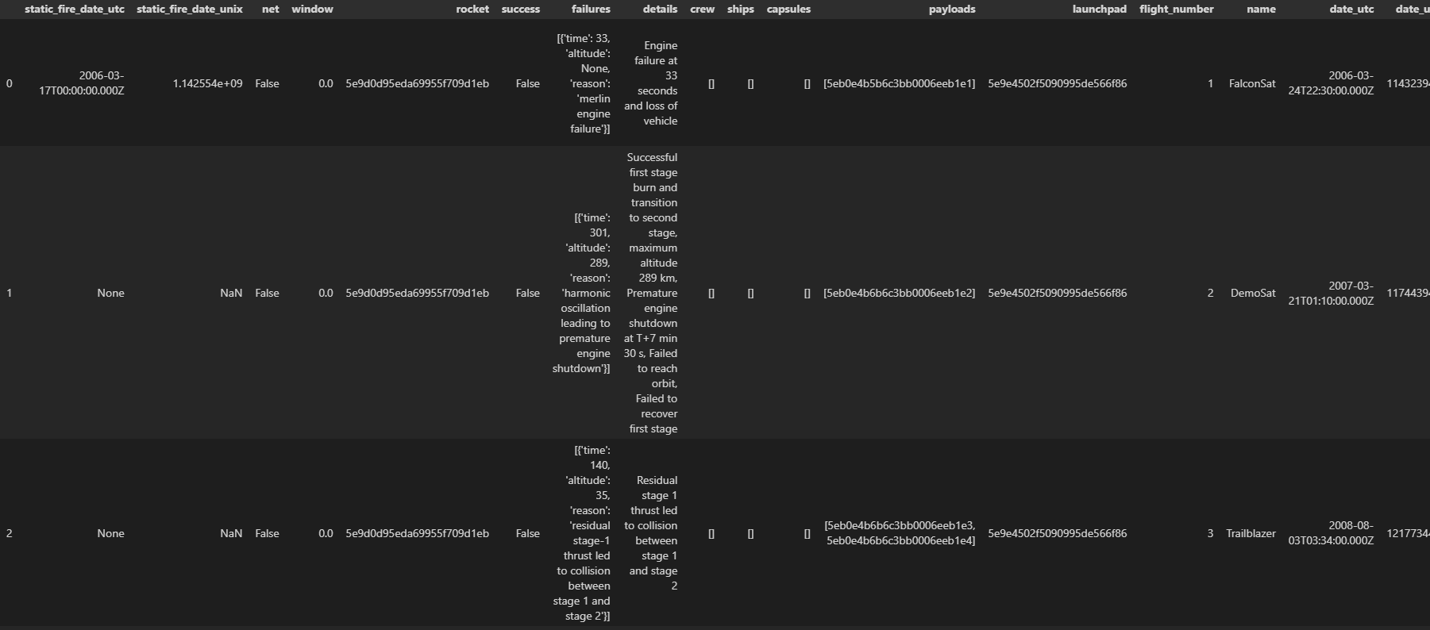

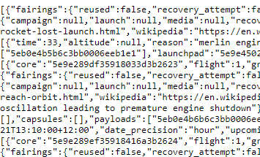
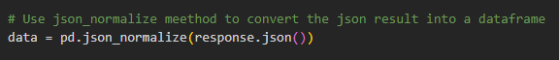
Obtención de datos
De la API de SpaceX
Pandas Dataframe
Información masiva sin formato
https://github.com/Perlujum/Space-X/blob/main/jupyter-labs-spacex-data-collection-api.ipynb

Slide 8
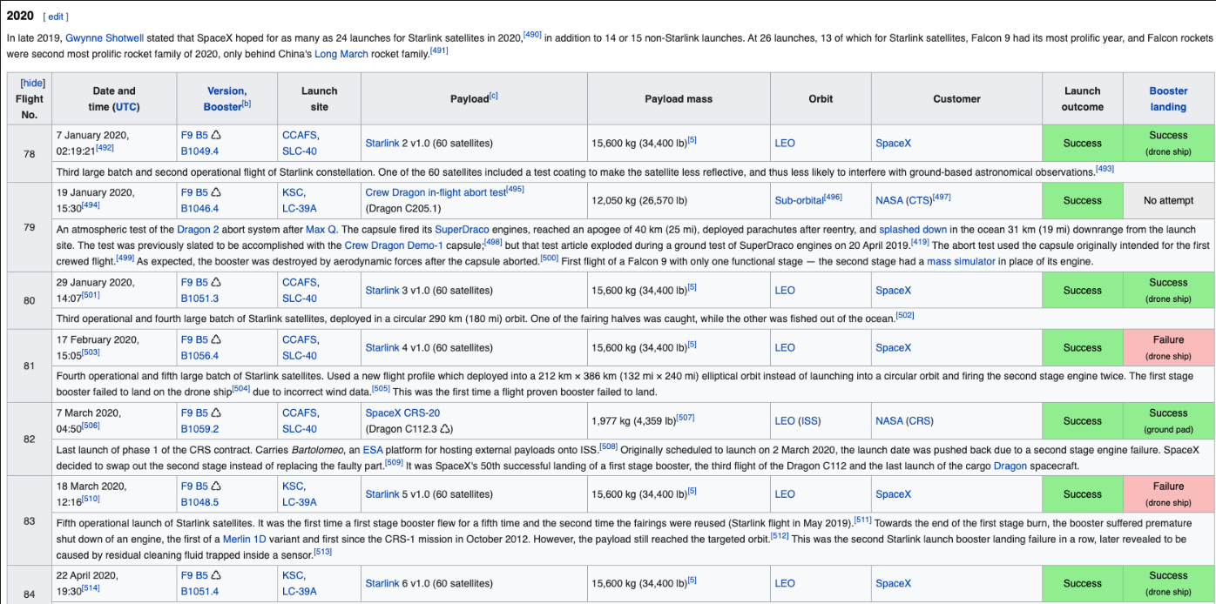
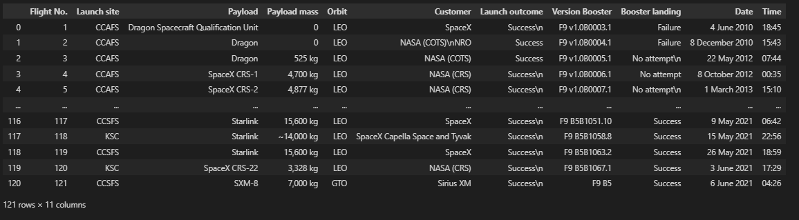
Obtención de datos
Con Web Scraping desde Wikipedia
HTTP GET para obtener el HTML de la página con los lanzamientos del Falcon 9 para recibir una respuesta HTTP.
Creamos un objeto `BeautifulSoup` desde la HTML "response".
Extraemos los nombres de las columnas relevantes desde las cabeceras de las tablas HTML.
Tabla de lanzamientos en Wikipedia
Creamos un diccionario con los nombres de las columnas y rellenamos los datos mediante un bucle de python. Y creamos un dataframe con Pandas a partir del diccionario.
Iteramos a través de la los elementos "<th>" y para obtener los nombres de las columnas uno por uno aplicamos la función:
extract_column_from_header()
https://github.com/Perlujum/Space-X/blob/main/jupyter-labs-webscraping.ipynb

Slide 9
Manejo de los datos (Wrangling)
Análisis Exploratorio de Datos (EDA) buscando patrones para determinar la etiqueta para entrenar modelos supervisados.
Número de lanzamientos en cada sitio
Creamos una etiqueta de resultados de aterrizajes desde la columna de outcomes.
Sólo contendrá 0 y 1 (fracaso o éxito en el aterrizaje), más conveniente para modelos predictivos.
Número y frecuencia de cada órbita
Número y frecuencia del resultado de la misión en las órbitas
https://github.com/Perlujum/Space-X/blob/main/labs-jupyter-spacex-Data%20wrangling.ipynb

Slide 10

EDA con SQL
Después de convertir nuestro archivo csv a una tabla SQL llamada SPACEXTBL se hicieron las siguientes consultas para mostrar lo siguiente:
Los distintos nombres de los lugares de lanzamiento.
Los 5 primeros registros donde el nombre del lugar de lanzamiento empieza por 'CCA'.
La masa total de la carga útil transportada por los cohetes lanzados por la NASA (CRS).
La masa promedio de la carga útil transportada por la versión F9 v1.1 del cohete.
La fecha en que se logró el primer aterrizaje exitoso en una plataforma terrestre.
Los nombres de los cohetes que han aterrizado con éxito en una nave dron y tienen una masa de carga útil entre 4000 y 6000.
El número total de resultados de misiones exitosas y fallidas.
Los nombres de las versiones de los cohetes que han transportado la masa máxima de carga útil.
Registros que muestren los nombres de los meses, los resultados de aterrizajes fallidos en naves dron, las versiones de cohetes y el sitio de lanzamiento para los meses del año 2015.
Recuento de resultados de aterrizaje (como Falla (nave dron) o Éxito (plataforma terrestre)) entre las fechas 2010-06-04 y 2017-03-20, en orden descendente.
https://github.com/Perlujum/Space-X/blob/main/jupyter-labs-eda-sql-coursera_sqllite.ipynb

Slide 11
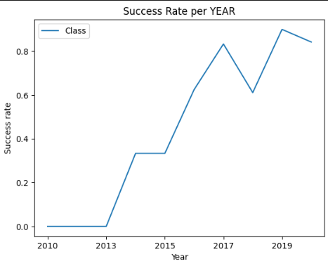
EDA con técnicas de visualización
Usando matplotlib y seaborn haremos las siguientes visualizaciones:
Relación entre Flight Number y Payload.
Relación entre Flight Number y Launch Site.
Relación entre Payload y Launch Site.
Porcentaje de éxito de cada órbita.
Relación entre FlightNumber y Orbit type.
Relación entre Payload y Orbit type
Tendencia anual de lanzamientos con éxito.
https://github.com/Perlujum/Space-X/blob/main/edadataviz.ipynb

Slide 12

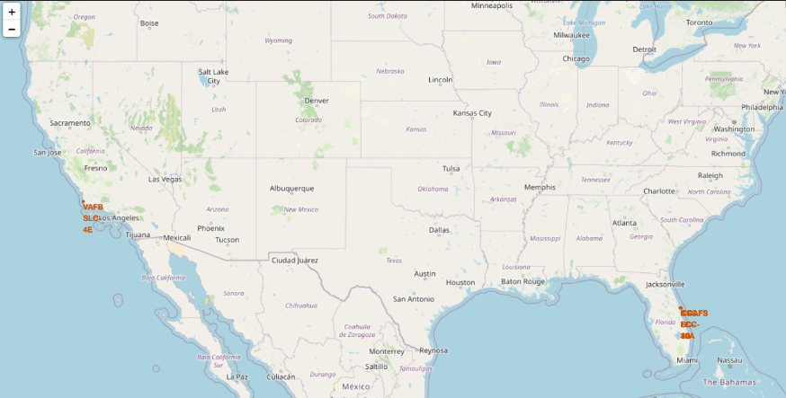
Análisis visual interactivo con Folium
Usando matplotlib y seaborn haremos las siguientes visualizaciones:
Señalar en el mapa los sitios de lanzamiento.
Señalar en el mapa los lanzamientos exitosos y fallidos para cada sitio.
Calcular las distancias del lugar de lanzamiento a sus proximidades.
https://github.com/Perlujum/Space-X/blob/main/lab_jupyter_launch_site_location.ipynb

Slide 13

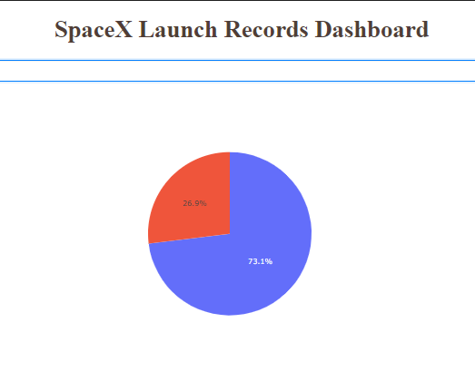
Análisis visual interactivo con Dash
Usando Dash de un modo interactivo responderemos a las siguientes preguntas:
¿Qué sitio tiene más lanzamientos exitosos.
¿Qué sitio tiene la proporción más alta de lanzamientos exitosos?
¿Qué rango de carga útil tiene la mayor proporción de lanzamientos exitosos?
¿Qué rango de carga útil tiene la proporción más baja de lanzamientos exitosos?
Which F9 Booster version (v1.0, v1.1, FT, B4, B5, etc.) has the highest launch success rate?
¿Qué versión del cohete F9 (v1.0, v1.1, FT, B4, B5, etc.) tiene la mayor tasa de éxito en lanzamientos?
https://github.com/Perlujum/Space-X/blob/main/spacex_dash_app.py

Slide 14
Análisis Predictivo
Creamos un pipeline de aprendizaje automático para predecir si la primera etapa aterrizará, dado los datos de los laboratorios anteriores:
Importamos las librerias y funciones auxiliares
Cargamos el dataframe
Creamos un numpy array para la columna class (éxito=1, fracaso=0) como variable Y.
Estandarizamos los datos para X usando la función transform().
Separamos los datos en datos de entrenamiento y datos de prueba con la función train_test_split.
Usamos varios modelos de machine learning y ajustamos los hiperparámetros usando GridsearchCV.
Calculamos la precisión para todos los modelos con score y así poder encontrar cual es el más preciso.
https://github.com/Perlujum/Space-X/blob/main/SpaceX_Machine%20Learning%20Prediction_Part_5.ipynb

Slide 15
Resultados

Slide 16
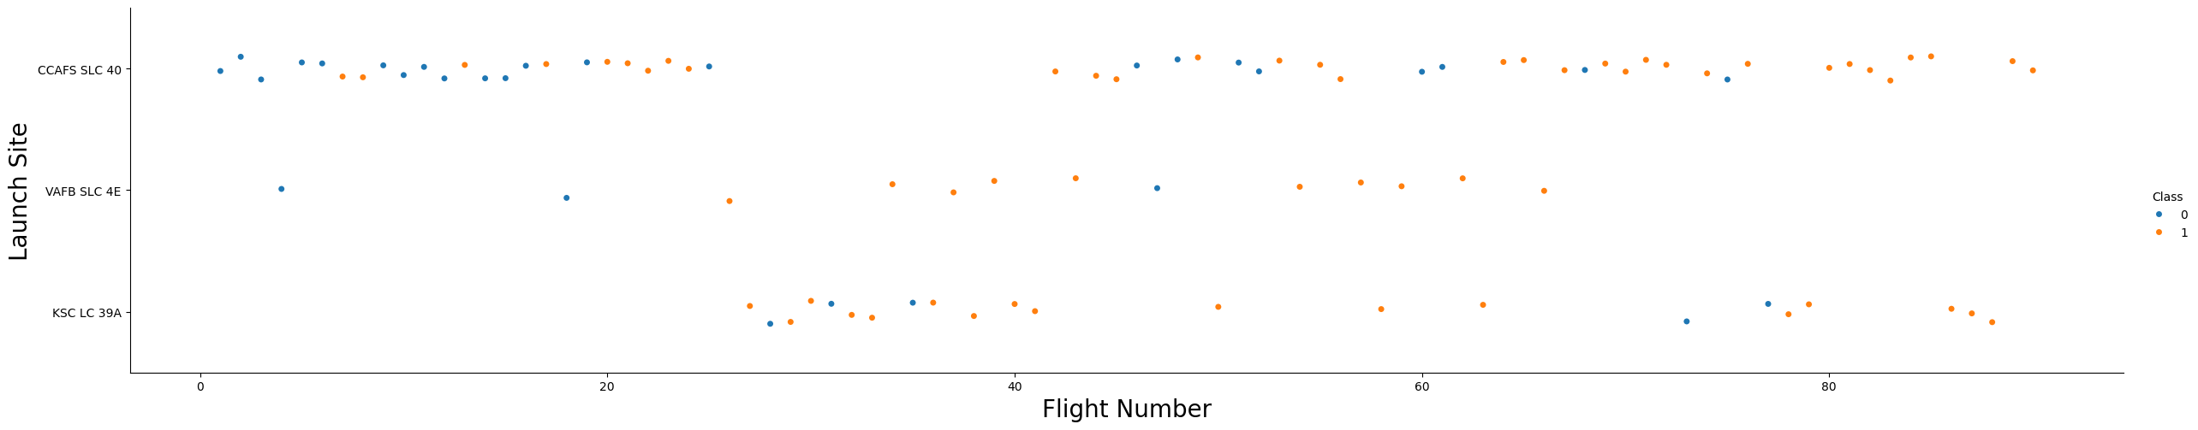
Resultados visualizaciones
Flight Number y LaunchSite
Se puede observar que:
A medida que aumenta el número de lanzamientos, la proporción de aterrizajes con éxito aumenta para todos los lugares de lanzamiento.
De los tres sitios, KSC es el que más tarde se ha incorporado la actividad.
De los tres lugares, CCAFS es el que más cantidad de lanzamientos tiene.

Slide 17
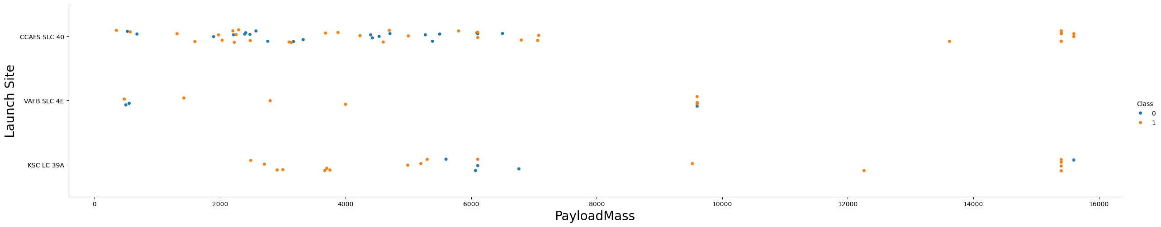
Resultado visualizaciones
PayloadMass y LaunchSite
Se puede observar que:
CCAFS es quien tiene el mayor nº de lanzamientos y casi todos tienen una carga útil entre 300 y 7000. Tiene la menor proporción de éxito.
VAFB no ha lanzado ningún cohete cuya carga útil fuera mayor de 10.000.
KSC tiene una tasa de éxito del 100% con cargas entre 0 y 5.500.
La tasa de éxito parece aumentar entre 9.500 y 16.000.

Slide 18
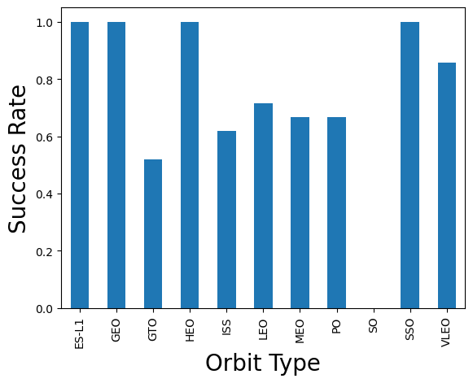
Resultado visualizaciones
Tipo Órbita y Éxito
Se puede observar que:
Las órbitas ES-L1, GEO, HEO y SSO tienen una tasa de éxito del 100%.
Le siguen GTO, ISS, LEO, MEO y PO con una tasa de éxito entre 70 y 50%
SO tiene 0% de éxito.

Slide 19
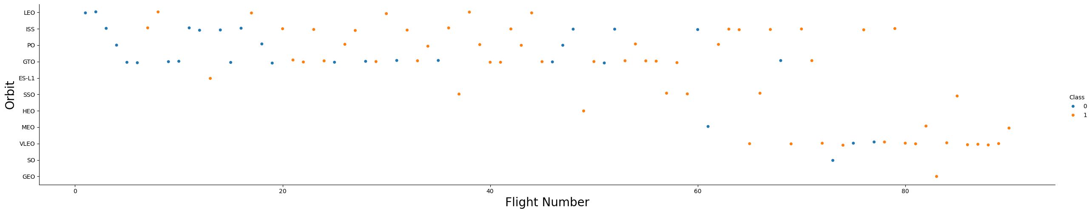
Resultado visualizaciones
FlightNumber y Orbit type
Se puede observar que:
Las últimas órbitas abordadas han sido SO y GEO, que tienen un solo lanzamiento cada una con resultados dispares.
A partir del lanzamiento nº 77 hay una tasa de éxito del 100% en todas las órbitas.
En casi todas las órbitas, a medida que aumentan sus lanzamientos, la tasa de éxito tiende al 100% salvo GTO.

Slide 20
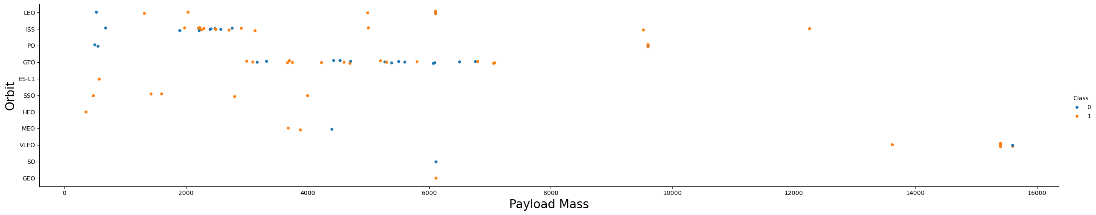
Resultado visualizaciones
Payload y Orbit
Se puede observar que:
VLEO es la órbita donde se han lanzado las mayores cargas y casi todas exitosas.
En los lanzamientos de LEO, ISS y PO se aprecia que el éxito está relacionado con las cargas mayores
La órbita SSO tiene un 100% de éxito en los lanzamientos realizados, estando estos entre 500 y 4.000 aprox.
En GTO se alternan éxitos y fracasos en todos sus lanzamientos sin que parezca influir la carga útil.

Slide 21
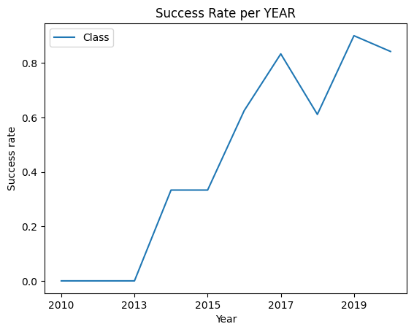
Resultado visualizaciones
Tendencia anual: éxito en los lanzamientos.
Hay un aumento claro de la tasa de éxitos con el paso del tiempo.
El aumento empieza en el año 2013 hasta 2017, donde llega a alcanzar más del 80%.
Hay una bajada de la tasa de éxito hasta el 60% aprox. en el año 2018que habría que investigar a qué se debe.
Finalmente, se logra una tasa de éxito máxima en 2019, en torno al 90%.

Slide 22
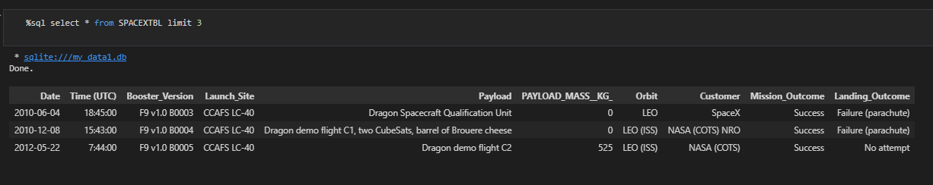
Resultados consultas SQL
Consulta general

Slide 23
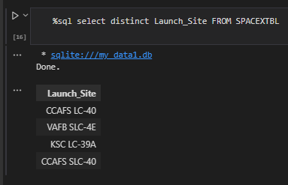


Resultados consultas SQL
Nombres de los lugares únicos de lanzamiento

Slide 24
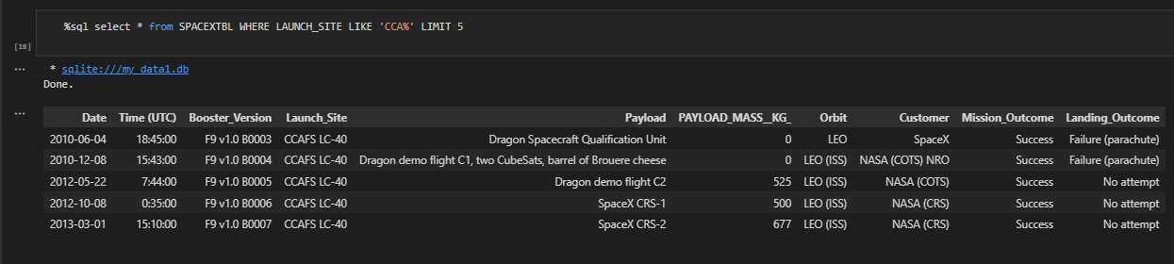


Resultados consultas SQL
Mostrar 5 registros donde el lugar de lanzamiento comienza con la cadena 'CCA'

Slide 25
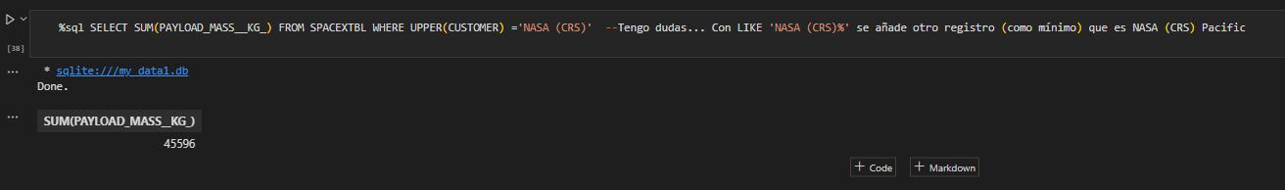

Resultados consultas SQL
Mostrar la carga útil total transportada por cohetes lanzados por NASA (CRS)

Slide 26
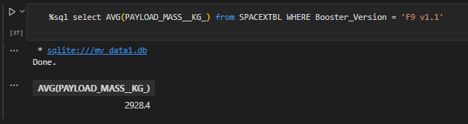

Resultados consultas SQL
Mostrar la media de la carga útil transportada por los cohetes versión F9 v1.1

Slide 27
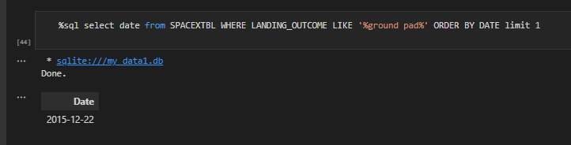

Resultados consultas SQL
Mostrar la fecha cuando se consiguió aterrizar exitosamente en una plataforma terrestre.

Slide 28
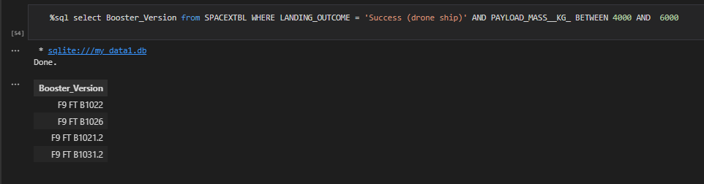




Resultados consultas SQL
Mostrar los nombres de los cohetes que aterrizaron con éxito en drone ship y tenían una carga útil mentre 4000 y 6000

Slide 29
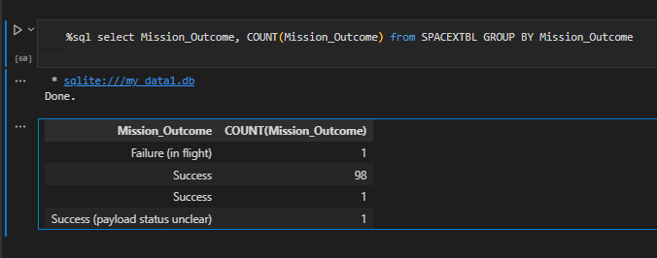





Resultados consultas SQL
Mostrar el número total de resultados exitosos y no exitosos

Slide 30
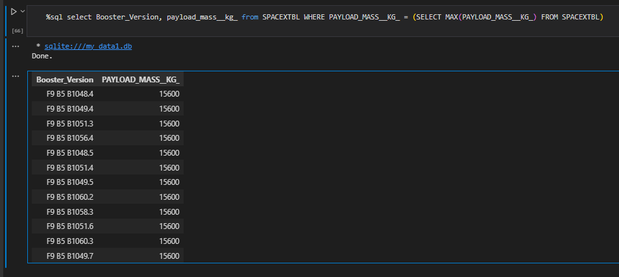






Resultados consultas SQL
Mostrar los nombres de las versiones de los cohetes que han transportado la máxima carga útil.

Slide 31
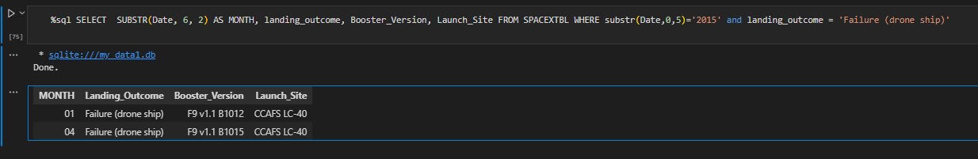

Resultados consultas SQL
Listar los registros que muestren los meses, resultados fallidos en drone ship, versión del cohete y sitio de lanzamiento en el año 2015.

Slide 32
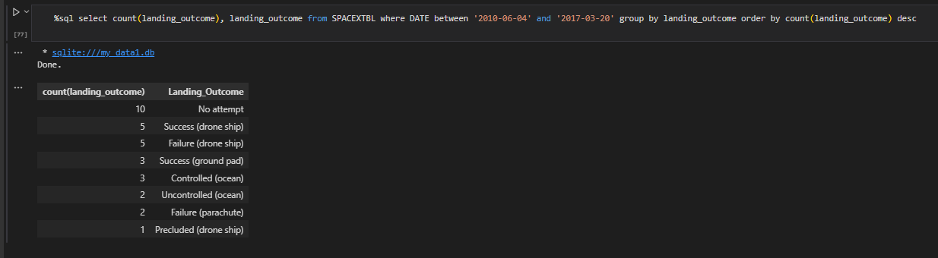












Resultados consultas SQL
Ordena la cantidad de resultados de aterrizaje tales como fallos en drone ship o éxitos en plataforma terrestre entre
2010-06-04 y 2017-03-20 en orden descendente.

Slide 33
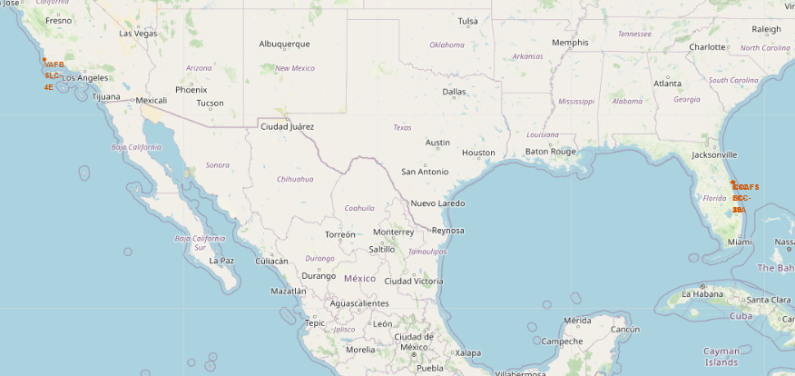
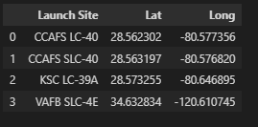
Resultados mapas interactivos con Folium
Mostrar todos los lugares de lanzamiento

Slide 34
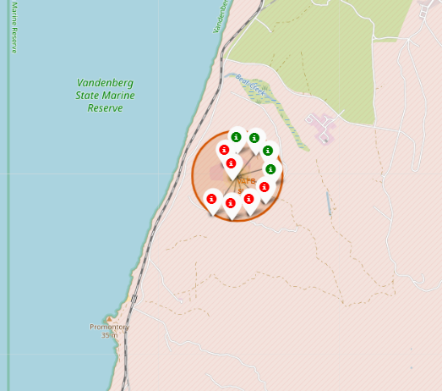
Resultados mapas interactivos con Folium
Posición de los lanzamientos exitosos y no exitosos en cada lugar de lanzamiento.
Lugar: VAFB SLC-4E en costa oeste
10 lanzamientos totales. 4 exitosos y 6 fallidos.
Es el lugar menos usado para los lanzamientos

Slide 35
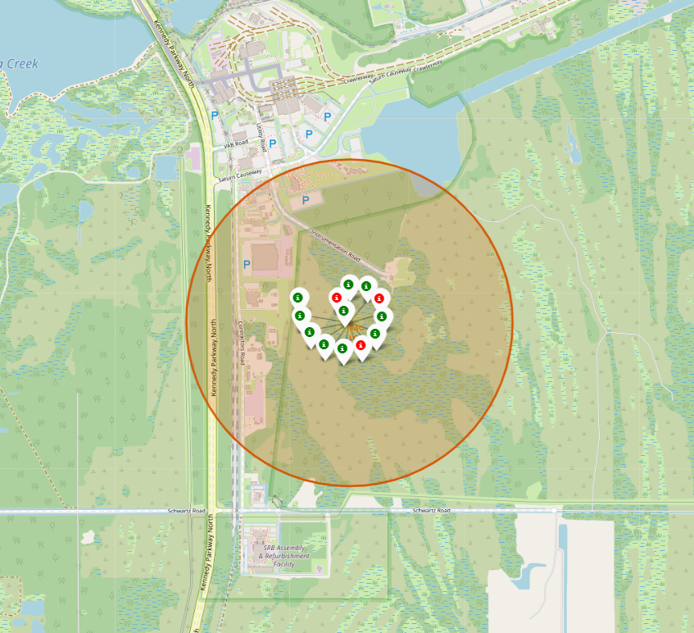
Resultados mapas interactivos con Folium
Posición de los lanzamientos exitosos y no exitosos en cada lugar de lanzamiento.
Lugar: KSC LC-39A en costa este
13 lanzamientos totales. 10 exitosos y 3 fallidos.

Slide 36
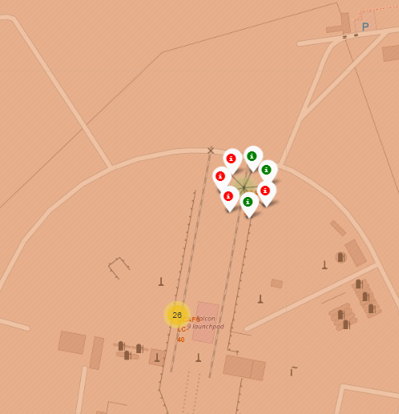
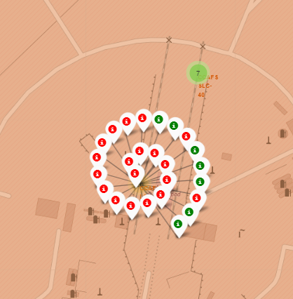
Resultados mapas interactivos con Folium
Posición de los lanzamientos exitosos y no exitosos en cada lugar de lanzamiento.
Lugar: CCAFS SLC -40
7 lanzamientos totales. 3 exitosos y 4 fallidos.
Lugar: CCAFS LC-40 en costa este
26 lanzamientos totales. 7 exitosos y 19 fallidos.

Slide 37
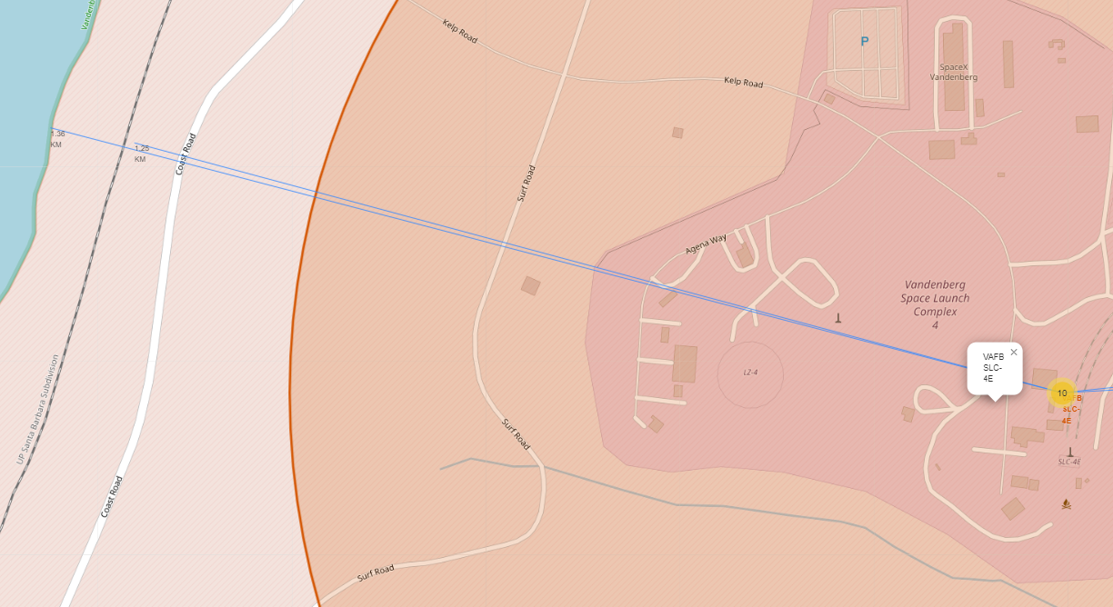
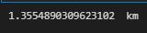
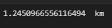
Resultados mapas interactivos con Folium
Mostrar las distancias a la costa, ciudad, vías de tren y autopista más cercanas al punto de lanzamiento VAFB SLC-4E en costa oeste.
Distancias:
A la costa:
A la vía de tren más cercana.

Slide 38
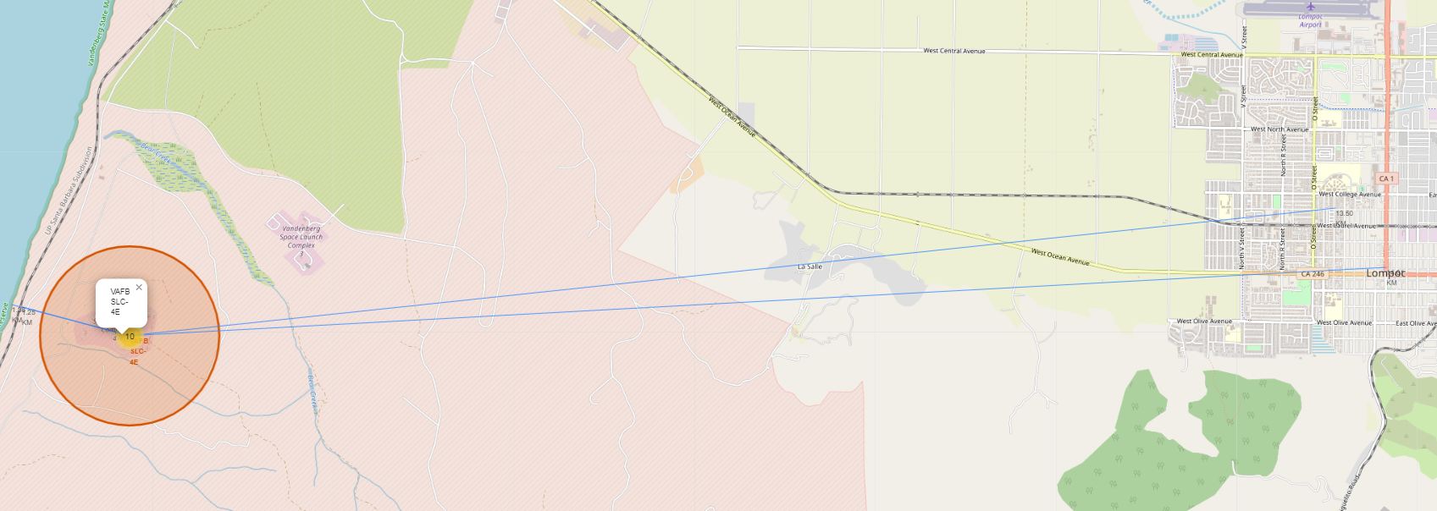
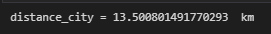
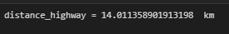
Resultados mapas interactivos con Folium
Mostrar las distancias a la costa, ciudad, vías de tren y autopista más cercanas al punto de lanzamiento VAFB SLC-4E en costa oeste.

Slide 39
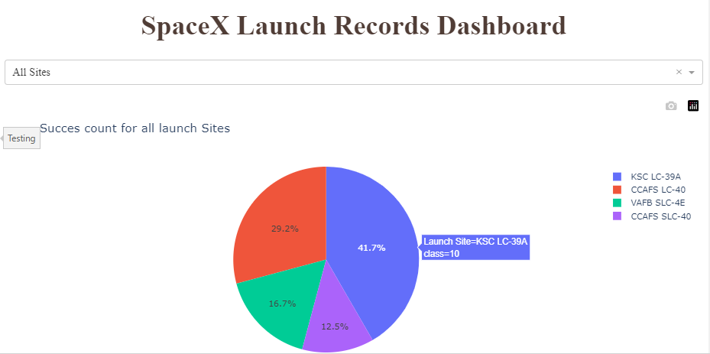
Resultados Ploty Dash Dashboard
Distribución de éxito por lugares de lanzamiento.
KSC LC-39A tiene la mejor tasa de lanzamientos exitosos.
La estación CCAFS SLC-40 tiene la tasa más baja de éxito.

Slide 40
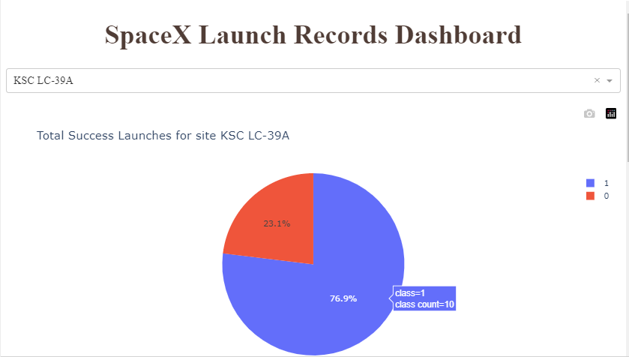
Resultados Ploty Dash Dashboard
¿Cuál es el lugar con mayor número de lanzamientos exitosos?
KSC LC-39A es el sitio con mayor número de lanzamientos exitosos (10).

Slide 41
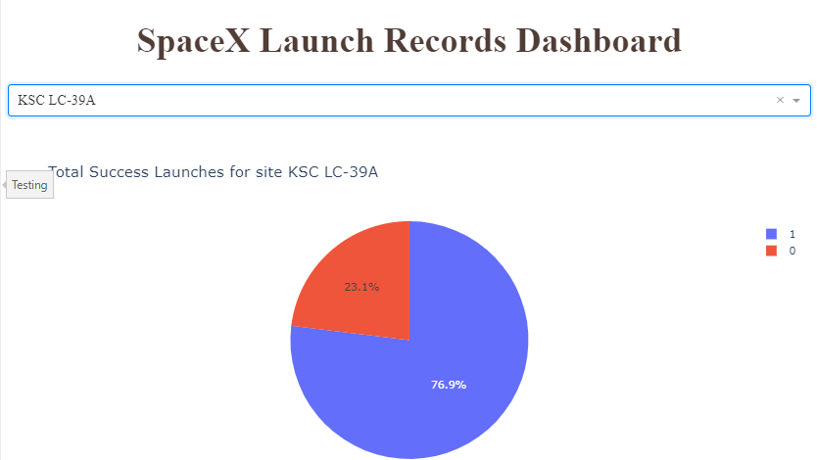
Resultados Ploty Dash Dashboard
¿Cuál es el lugar con la tasa más alta de éxito en los lanzamientos?
KSC LC-39A tiene la mejor tasa de lanzamientos exitosos con un 76,9% de éxito.

Slide 42
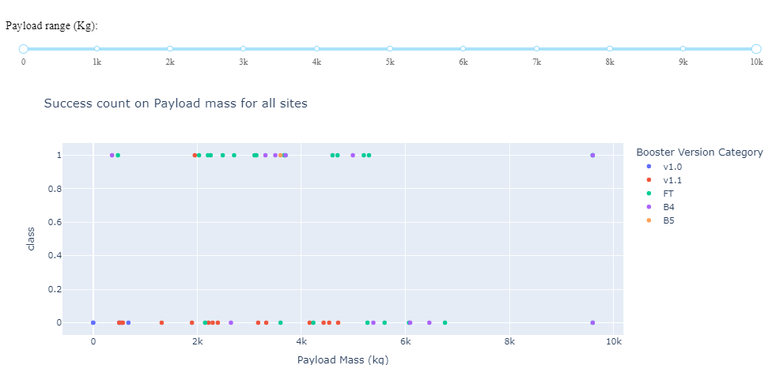
Resultados Ploty Dash Dashboard
¿Qué rango de carga útil tiene el mejor ratio de lanzamientos con éxito?
Según mi criterio, el rango que tiene la mayor proporción de lanzamientos exitosos está entre 2.000 y 4000.

Slide 43
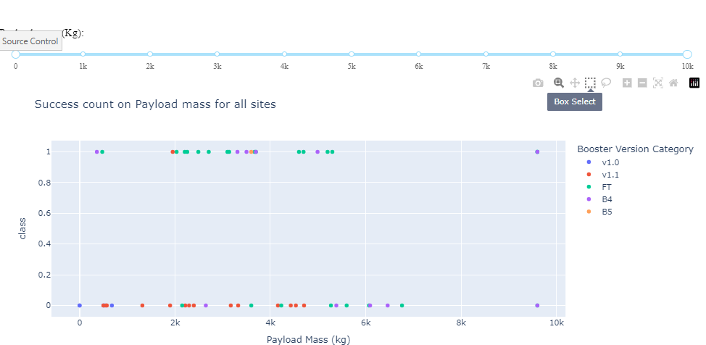
Resultados Ploty Dash Dashboard
¿Qué rango o rangos de carga útil tiene la proporción más baja de lanzamientos con éxito?
El rango 6.000 y 9.000 tiene la tasa más baja de éxito ya que todos los lanzamientos han sido fallidos.

Slide 44
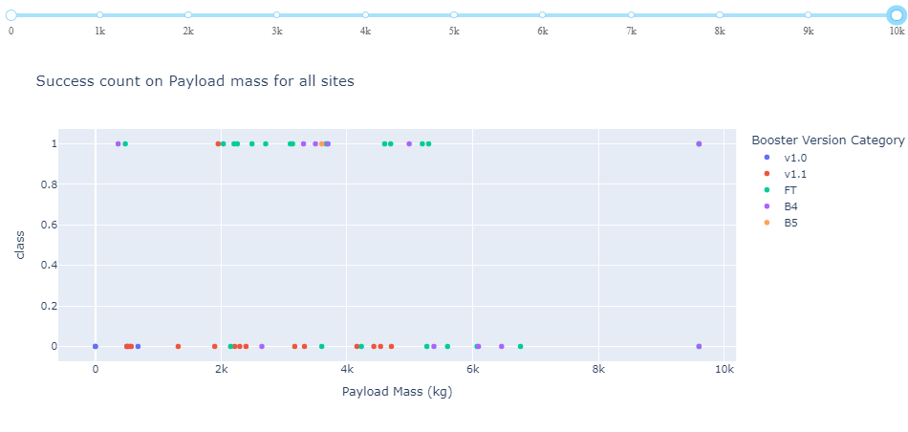
Resultados Ploty Dash Dashboard
¿Qué versión del cohete F9 Booster (v1.0, v1.1, FT, B4, B5, etc.) tiene la tasa de éxito de lanzamiento más alta?
Se puede apreciar que FT tiene un número considerable de lanzamientos exitosos frente a los fallidos, teniendo el ratio más alto(13/6). Le sigue B4 (6/5).

Slide 45
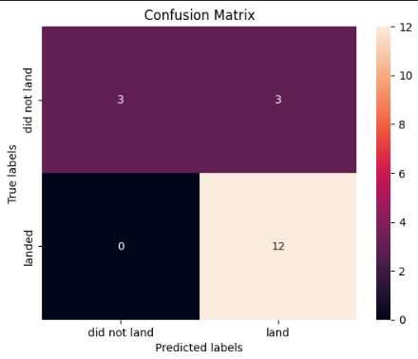
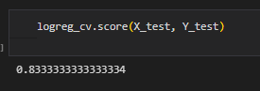


Resultados Análisis Predictivo - Clasificación
Regresión logística

Slide 46
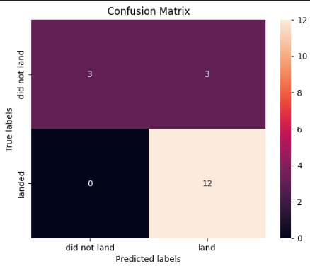
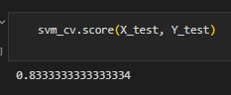


Resultados Análisis Predictivo - Clasificación
Support Vector Machine

Slide 47
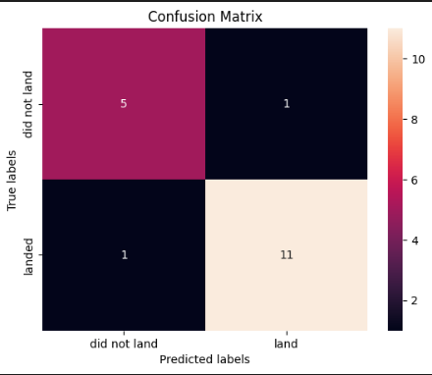
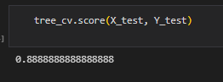
Resultados Análisis Predictivo - Clasificación
Árbol de Decisiones

Slide 48


Resultados Análisis Predictivo - Clasificación
K Vecinos más Cercanos

Slide 49

Resultados Análisis Predictivo - Clasificación
Buscando el modelo más preciso con el método score()
Observamos que el árbol de decisiones es el más preciso de los cuatro modelos con una puntuación de 0.89 usando score().

Slide 50

Resultados Análisis Predictivo - Clasificación
Ordenando los modelos de mejor a peor exactitud con best_score
Observamos que también nos sale el árbol de decisiones como modelo más exacto usando el atributo best_score de GridSearchCV

Slide 51

Resultados Análisis Predictivo - Clasificación
Visualización de la precisión de los cuatro modelos usados

Slide 52
CONCLUSIONES
Con el paso del tiempo, la tasas de éxito ha aumentado de un modo notable en general. En el año 2018 bajó al desde 80 al 60% para alcanzar el 90% en 2019. Esta bajada de 2018 sería interesante averiguar si de debe a algo en concreto.
CCAFS (costa este) es el centro que más lanzamientos ha efectuado hasta el momento.
Las cargas entre 9.500 y 16.000 kg. están asociadas a una tasa de éxito superior.
Hay determinadas órbitas que tienen una tasa de éxito del 100%. Estas son ES-L1, GEO, HEO y SSO.
La media de las cargas transportadas por los cohetes de SpaceX es de 2928.4 y han transportado hasta el momento 45596 kg.
Los lugares de lanzamiento de SpaceX se sitúan convenientemente lejos de ciudades, autopistas y vías de tren, y muy cerca de la costa.
KSC LC-39A tiene la tasa de lanzamientos exitosos más alta y CCAFS SLC-40 la más baja.
KSC LC-39A es el sitio con mayor número de lanzamientos exitosos.
Las cargas transportadas con mayor éxito están en el rango 2000-4000 y las que menos, 6000-8000
La versión FT del cohete F) es la que mejor tasa de éxito tiene en sus lanzamientos.
Los cuatro modelos predictivos usados tienen una precisión similar, pero el árbol de decisión es apreciablemente mejor, tanto en sus valores score como best_score y en su matriz de confusión. ya que ha producido 11 verdaderos positivos y 5 verdaderos negativos (16 aciertos de 18) frente a los 12 verdaderos positivos y sólo 3 verdaderos negativos (16 aciertos de 18) de los otros tres modelos, aunque tiene un falso negativo que los otros modelos no tienen.

